Slide 1
МБОУ «Коргузинская средняя общеобразовательная школа»
Проектно-исследовательская работа
Откуда берется и куда девается мусор.
Работу выполнили
учащиеся 4 класса
Ермолаева Александра
Лазарева Анна
руководитель:
учитель второй квалификационной категории
Сакина Л.А..

Slide 2
Обоснование и актуальность проекта
2013 год – год экологической культуры и охраны окружающей среды
Цель проекта: Рассмотреть источники бытового мусора и способы его утилизации
Задачи:
Выяснить откуда берется и куда девается мусор в наших домах?
Найти обоснование выражению «вторая жизнь бросовых вещей»?
Ответить на вопрос: « Что можем сделать мы, учащиеся 4 класса, для того, чтобы люди не засоряли природу ?»

Slide 3
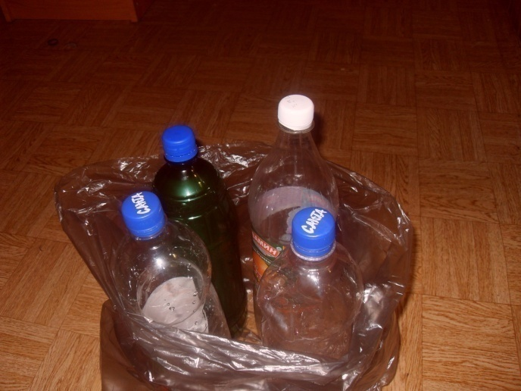
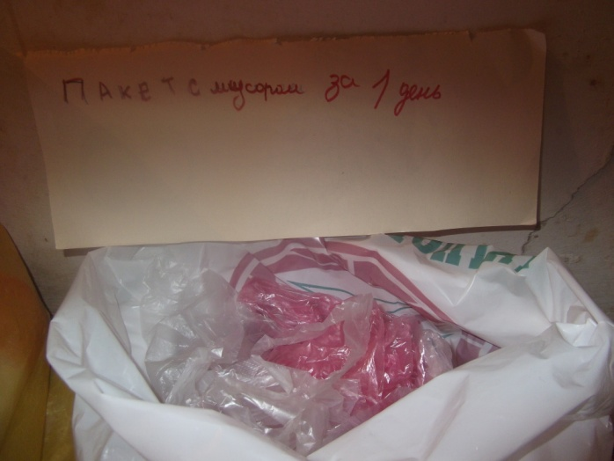
Исследование
В течение недели каждый из нас собирала в отдельный контейнер бумагу, пластмассовые упаковки, бутылки из-под сока

Slide 4
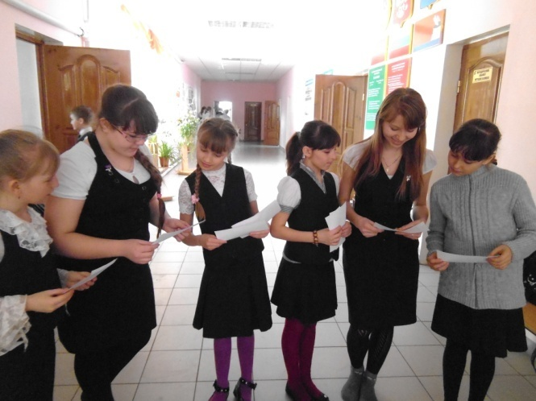
Социальный опрос
Вопрос 1. Покупает ли ваша семья продукты в пластиковой упаковке? Какие?
Вопрос 2. Куда Вы деваете пластиковые бутылки после использования?
Вопрос 3.. Если не выбрасываете, то, как вы используете пластиковые бутылки?

Slide 5
Итоги социального опроса
Вопрос 1 Покупает ли ваша семья продукты в пластиковой упаковке? Какие?
Вопрос 2. Куда Вы деваете пластиковые бутылки после использования?
Минеральная вода | 6 чел
Подсолнечное масло | 2 чел
Кетчуп | 1 чел
Газированная вода, сок и напитки | 12 чел
Майонез | 1 чел
Йогурт | 7 чел
Молоко | 9 чел
Выбрасываем | 6 чел
Сжигаем | 11 чел
Используем в хозяйстве | 6 чел
Вопрос 3.. Если не выбрасываете, то, как вы используете пластиковые бутылки?
Для посадки растений | 12чел
Для полива цветов | 6 чел
Изготавливали поделки | 2 чел
Зарываем | 6 чел

Slide 6
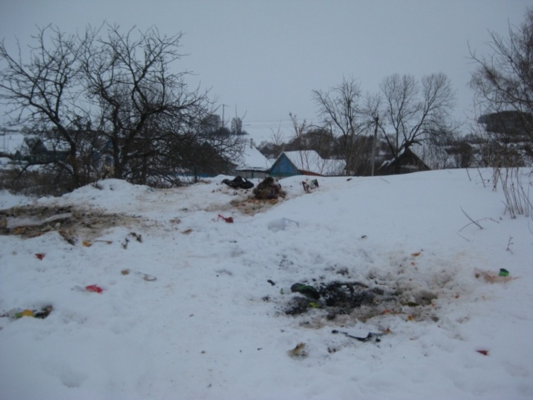
проблема
Ежедневно в каждой семье выбрасывается большое количество мусора в природу, что грозит экологической катастрофой
Природа в опасности!

Slide 7
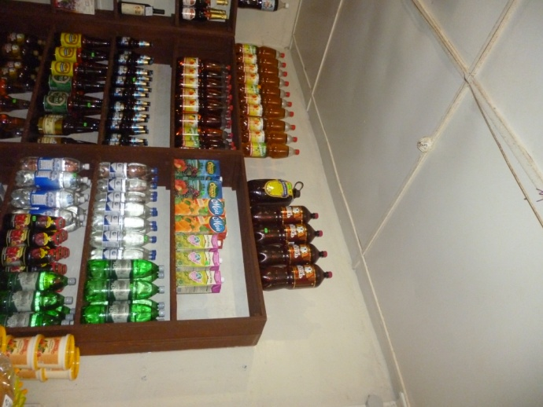
мы всем классом отправились в магазин и выяснили, что большая часть продаваемых товаров упакована в пластиковые пакеты, а пластиковых бутылок с различной жидкостью мы насчитали больше 30 видов.

Slide 8
План работы над проектом
Проведение собственных опытов
Беседа с учителем экологии

Slide 9
Творческая лаборатория с учителем технологии
Проведение опытов с учителем химии

Slide 10
Итог работы
Оформление плаката «Берегите природу»
Выставка поделок из бросового материала

Slide 11
Всем нужно охранять природу и соблюдать чистоту. Для охраны природы создана целая наука - экология. А люди, которые занимаются охраной природы и ее богатствами называются экологами. Чтобы сохранить чистоту на нашей планете и сберечь ее богатства, каждый человек должен стать хотя бы немного экологом.
В природе нет мусора, нет и отходов,
Давайте учиться, друзья, у природы.
Мы на планете вместе живем:
Эта планета наш общий дом:
Быстрые реки и синее море:
Лес и поляны, и дальние горы:
Дом для зайчонка, дом для оленя...
Дом для дельфина, кита и тюленя.
Всех приютила наша планета,
Только для мусора места здесь нет!

Slide 12
Чему мы научились, работая над проектом
-научились видеть проблемы нашего села
-научились изготавливать собственными руками поделки из «бросовых» вещей
-поработав в кабинете химии, мы узнали, что пластиковые упаковки не разлагаются даже под действием химических реактивов, выяснили, что упаковка засоряет землю и наносит ей вред

Slide 13
Спасибо за внимание!

